Slide 1
ПСЕ КО
11.03.2025
Подготовили студенты группы 5030102/10201:
Гребнев Глеб Анатольевич
Карасев Вячеслав Алексеевич
Крылова Екатерина Олеговна
Пучкин Иван Александрович
Умнов Сергей Алексеевич
Шкуропат Павел Константинович

Slide 2
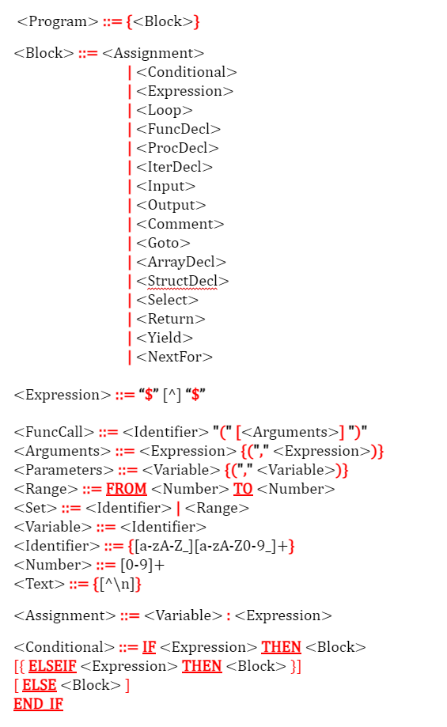
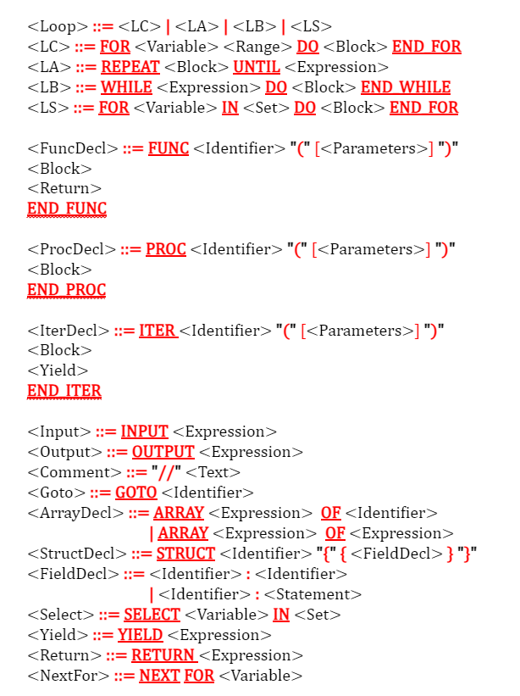

Slide 3
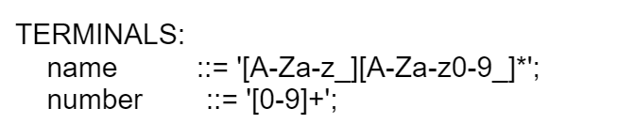
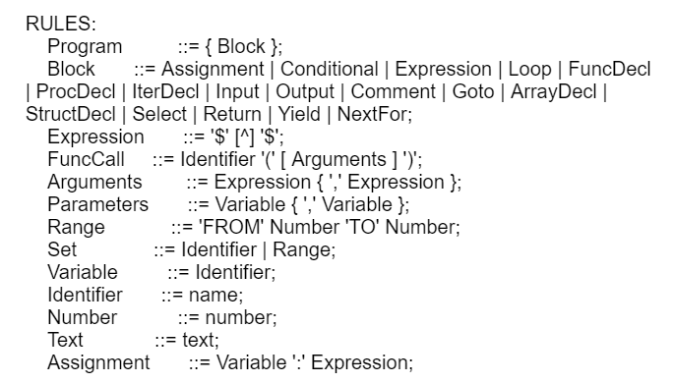
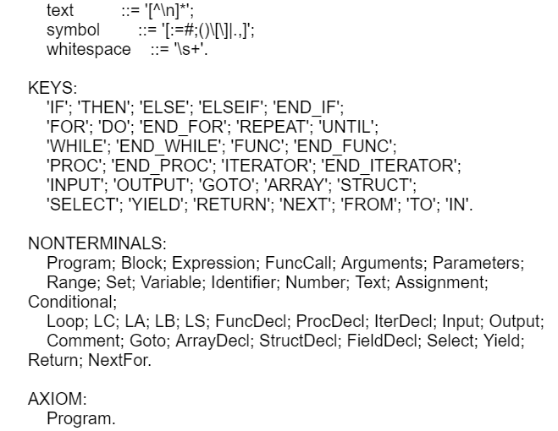

Slide 4
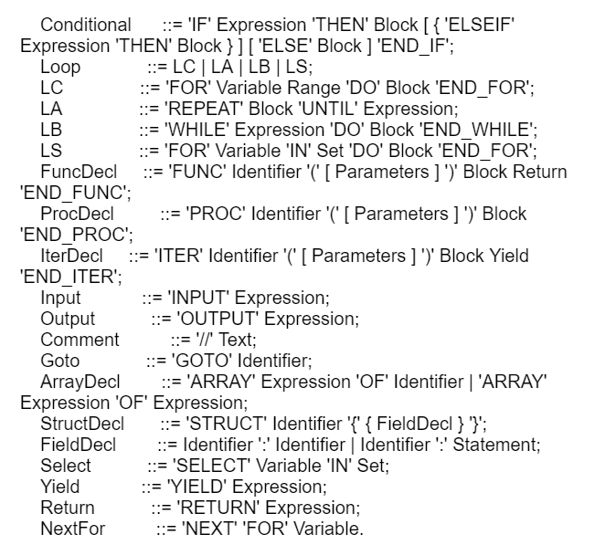

Slide 5
Архитектура Formatter 1/3
Входные данные:
AST: Дерево, представляющее структуру программы.
Стиль форматирования: Один из поддерживаемых стилей (строка, лесенка, дерево).

Slide 6
Архитектура Formatter 2/3
Обработка:
Инициализация:
Форматтер инициализируется с выбранным стилем форматирования.
Обход AST:
Обход AST осуществляется рекурсивно.
Для каждого узла AST определяется его тип (терминал или нетерминал) и соответствующее форматирование.
Форматирование:
Строка: Все элементы выводятся на одной строке, разделенные пробелами или другими разделителями.
Лесенка: Каждый уровень вложенности сдвигается на определенное количество пробелов.
Дерево: Визуализация в виде дерева с отступами и линиями, показывающими иерархию.
Генерация текста:
В зависимости от стиля, генерируется текстовое представление AST.
Терминальные узлы выводятся как есть, нетерминальные узлы обрабатываются рекурсивно.

Slide 7
Архитектура Formatter 3/3
Выходные данные:
Отформатированный текст, представляющий AST в выбранном стиле.

Slide 8
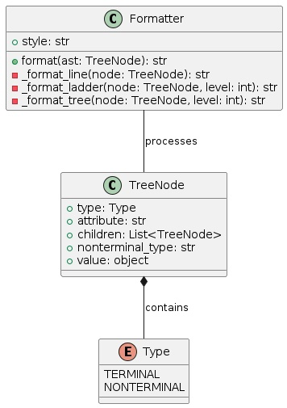
UML Formatter

Slide 9
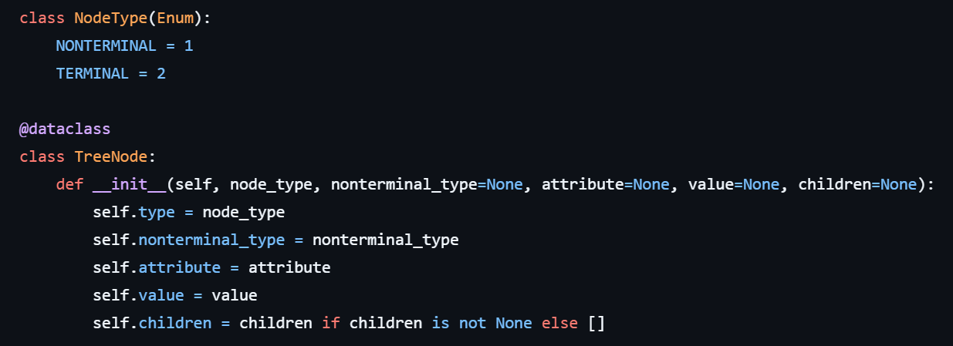

Slide 10
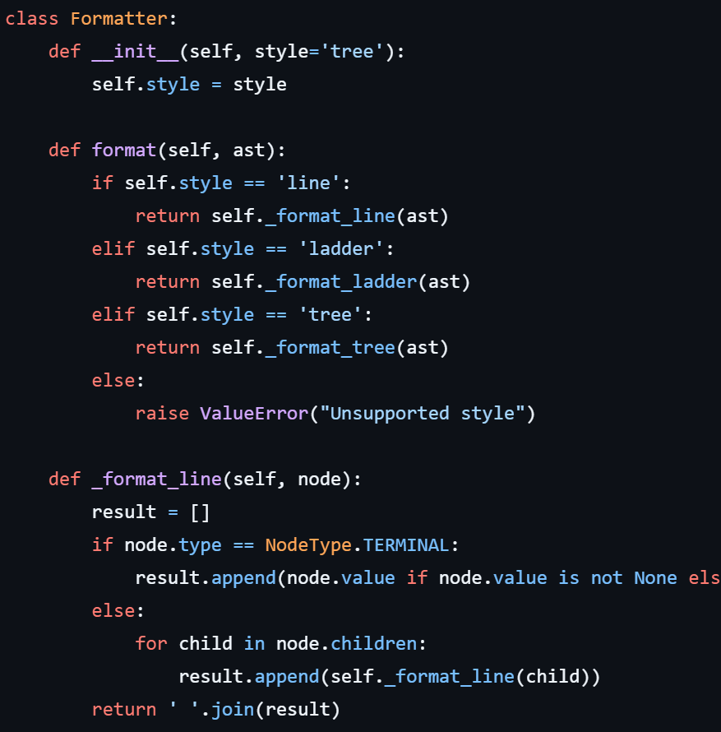
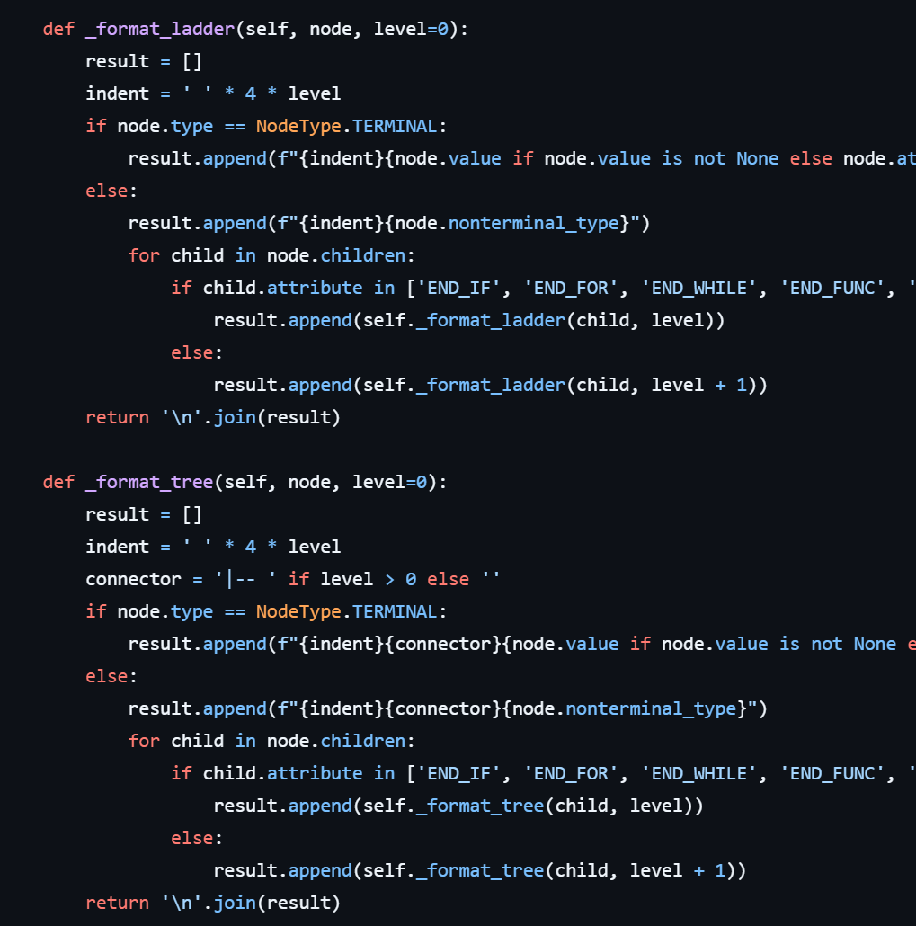

Slide 11
Архитектура Highlighter 1/3
Входные данные:
Отформатированный текст: Текст, сгенерированный форматтером.
Правила раскраски: Словарь, определяющий цвета для различных типов узлов.

Slide 12
Архитектура Highlighter 2/3
Обработка:
Инициализация:
Хайлайтер инициализируется с правилами раскраски.
Анализ текста:
Текст разбивается на токены, которые сопоставляются с правилами раскраски.
Добавление цветовых меток
Генерация раскрашенного текста:
Каждый токен оборачивается в цветовые метки, соответствующие его типу.

Slide 13
Архитектура Highlighter 3/3
Выходные данные:
Текст с цветовыми метками, готовый для отображения в нужном формате.

Slide 14
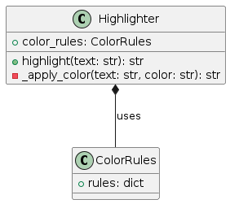
UML Highlighter

Slide 15
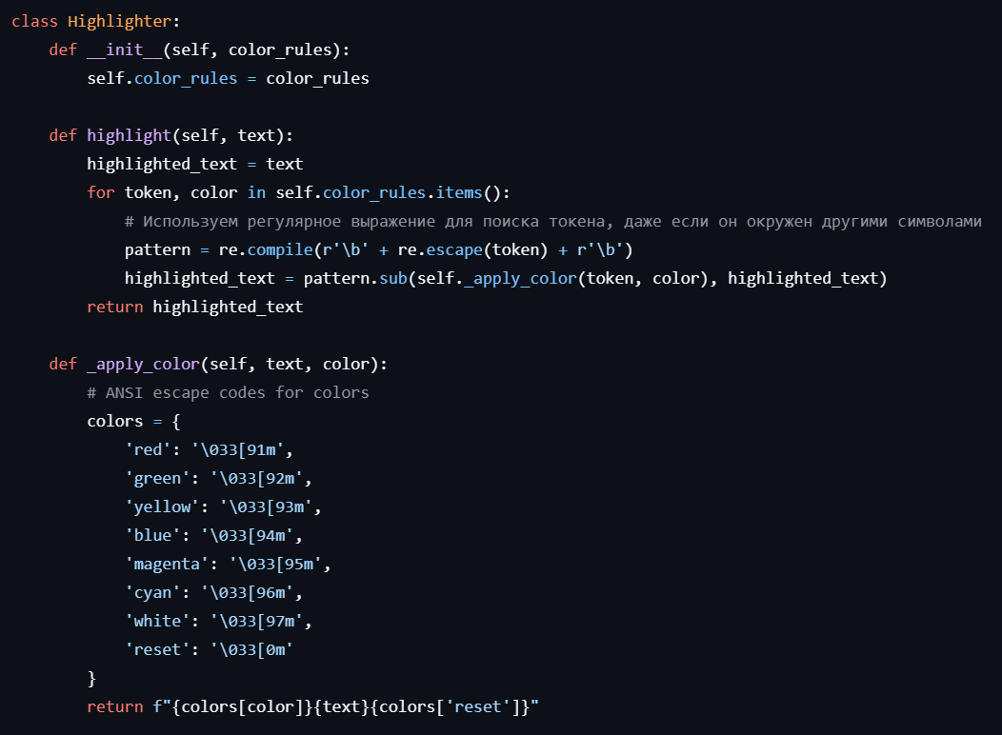

Slide 16
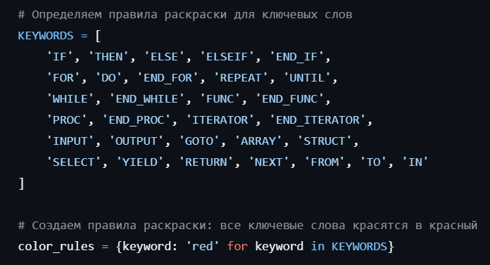

Slide 17
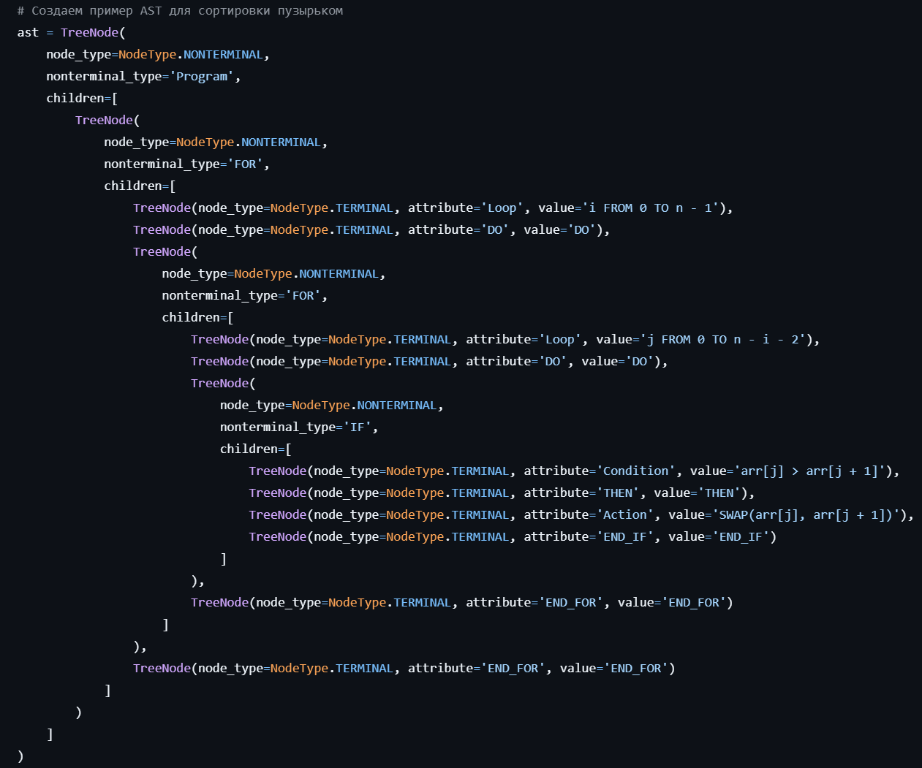
Примеры:
Пример использования

Slide 18
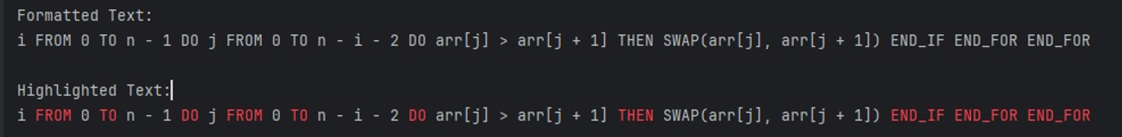
Пример работы программы: строка

Slide 19
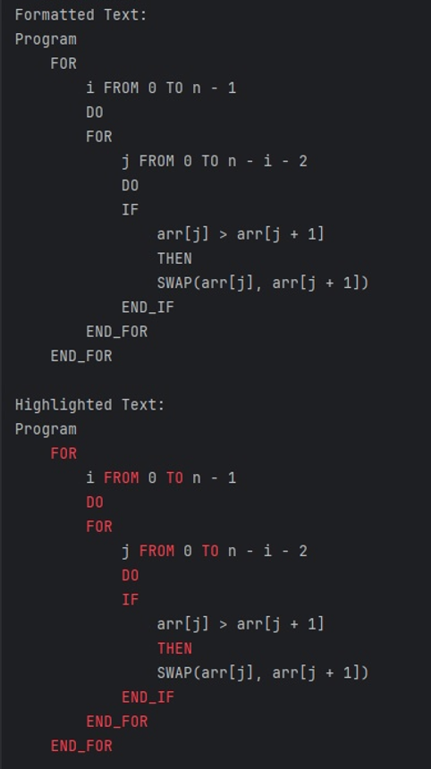
Пример работы программы: лесенка

Slide 20
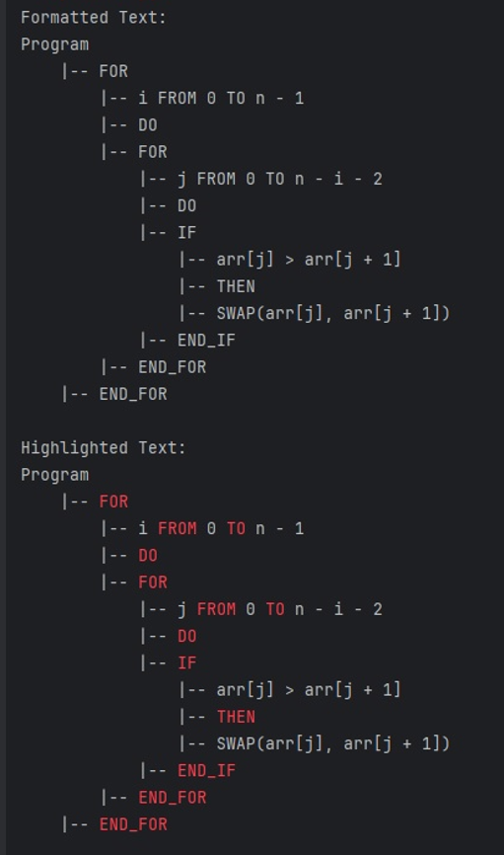
Пример работы программы: дерево

